Slide 1
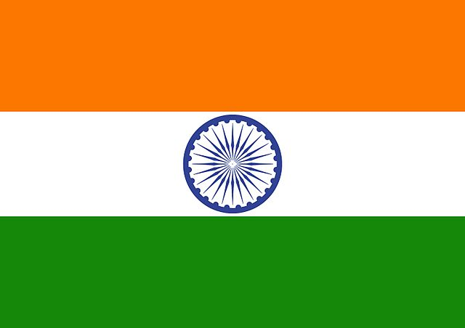

משרד ראש הממשלה
המטה לביטחון לאומי
יחסי ישראל-הודו: מפרופיל נמוך לקדמת הבמה

Slide 2
משרד ראש הממשלה
המטה לביטחון לאומי
היועץ לביטחון לאומי
לשכת ר' המל"ל
אגף תפקידים מיוחדים
אגף מודיעין וועדות שרים
משנה לר' המל"ל
אגף לוט"ר בט"פ ועורף
אגף למדיניות חוץ
אגף מדיניות ביטחונית
אגף פנים
אגף ביקורים וקש"ח
אגף פיתוח אסטרטגי וארגון
אגף קש"מ ומזה"ת
אגף משפט

Slide 3
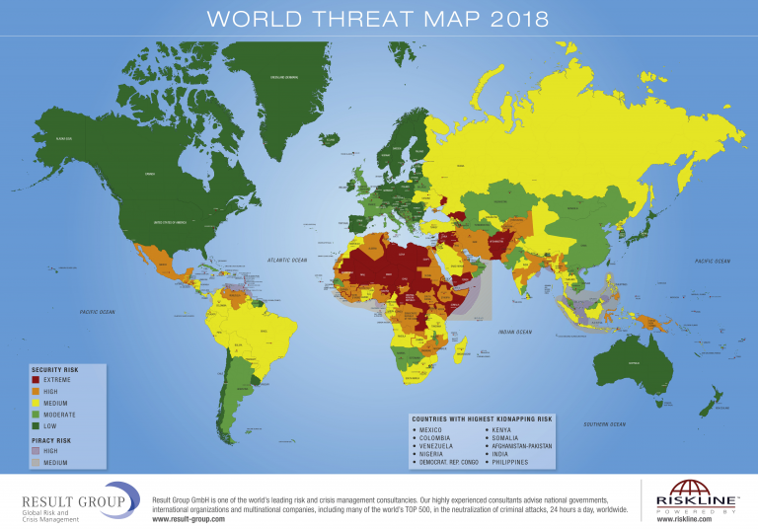
אינטרסים
רכיבי הביטחון הלאומי
מדיני
ביטחוני
כלכלי
חברתי
המל"ל
תכלול
שיתוף פעולה הדוק עם גופי הביצוע
תכנון מדיניות
הממשלה
מדיניות החוץ
הנחיות ראש הממשלה
מגעים
יוזמות ותגובה להתפתחויות

Slide 4
משרד ראש הממשלה
המטה לביטחון לאומי
Global terrorist hotspots
For official use only

Slide 5
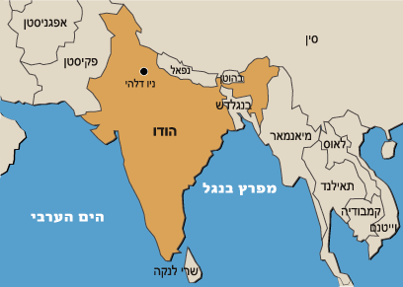
הודו – נתונים כלליים
הדמוקרטיה הגדולה בעולם – 1.3 מיליארד אזרחים (11% מוסלמים, רוב סוני של כ-80%)
שטח – 3,287,263 קמ"ר (גבול יבשתי של כ-14 אלף קמ"ר), גובלת ב-6 מדינות.
תמ"ג לנפש – 6,700$
צמיחה – 6.6%
בהודו 29 מדינות המגוונות אתנית, תרבותית, כלכלית ומבחינת שפה

Slide 6
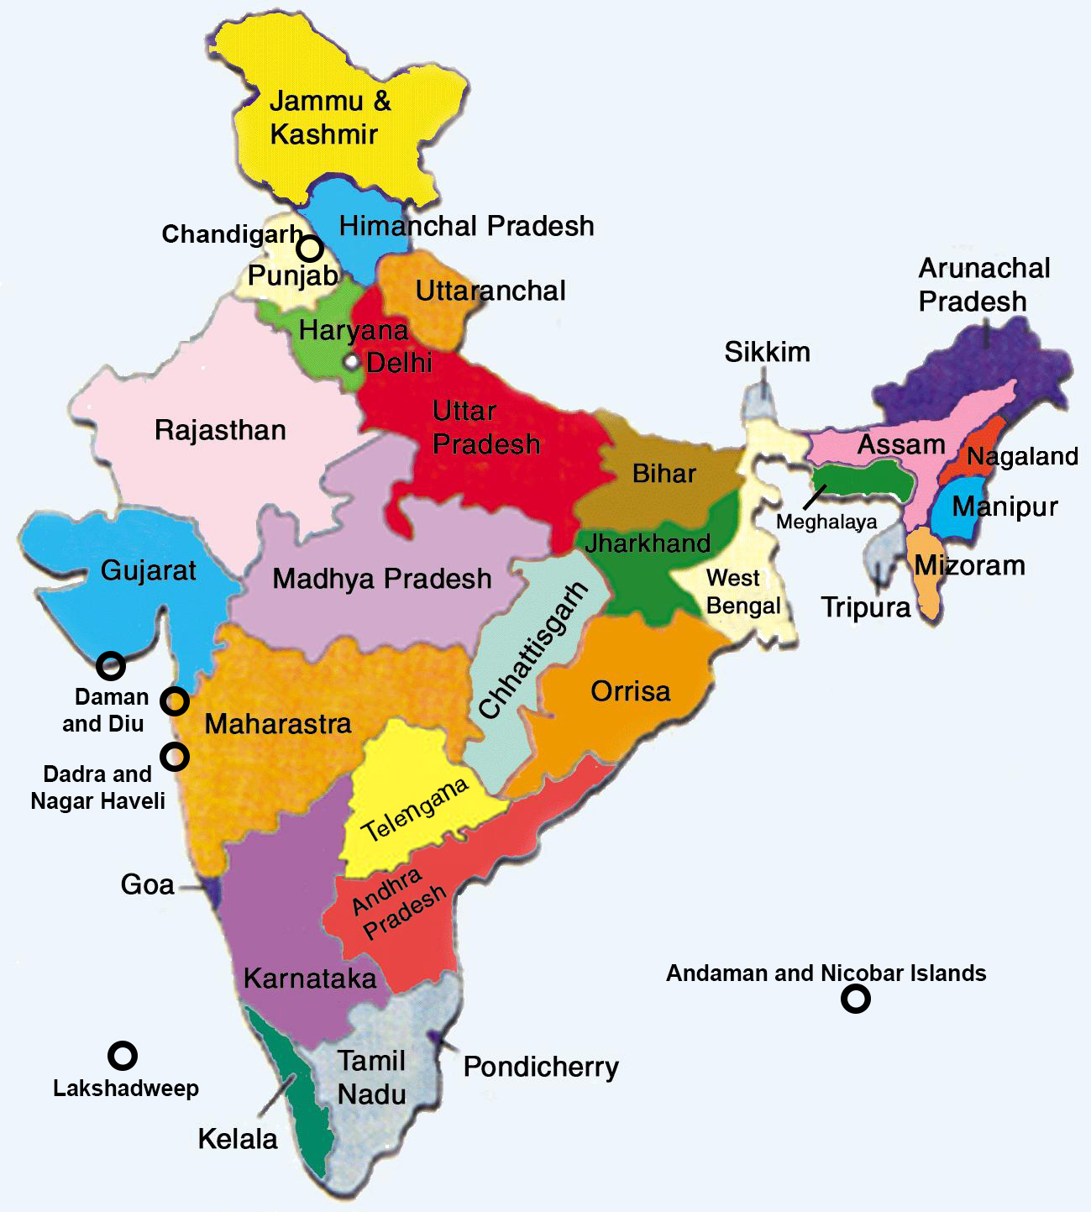
הודו – חלוקה מדינתית

Slide 7
ציוני דרך היסטוריים
תכנית החלוקה וסיום המנדט הבריטי (אוג' 1947)
מלחמות הודו-פקיסטן על השליטה בקשמיר (1947, 1965, 1971, 1999)
מלחמת הודו-סין (1962)
תכנית הגרעין ההודית (התחלה ב-67'; ניסוי ראשון ב-74', סה"כ 6)
הסכם הגרעין עם ארה"ב (2006)
טרור במומביי – יולי 06' ("6 הרכבות", 209 הרוגים, 700 פצועים), נוב' 08' (12 פיגועים ב-4 ימים, 164 הרוגים, 308 פצועים), יולי 11' (3 פיגועים, 26 הרוגים, 130 פצועים).
משבר דוקלאם (ספט' 17')
שליטה כמעט בלעדית של הקונגרס עד למהפך ב-14'.

Slide 8
עיקרי מדיניות החוץ
שאיפה להפוך למעצמה אזורית וגלובלית:
  התמודדות עם האתגרים מסין (איום הייחוס); מפקיסטאן (איום משני); אסלאם קיצוני וטרור.
  קידום יעדי הפיתוח הכלכלי של הודו
  שדרוג מעמדה בארב"ל: רפורמה במועבי"ט; הצטרפות למשטרי בק"ן
  מדיניות מאוזנת – מדברים עם כולם
  שינוי אוריינטציה מהבלמ"ז להידוק היחסים עם "חגורת ההכלה" של סין (ארה"ב, יפן, אוסטרליה) ושותפות אסטרטגית עם רוסיה.

Slide 9
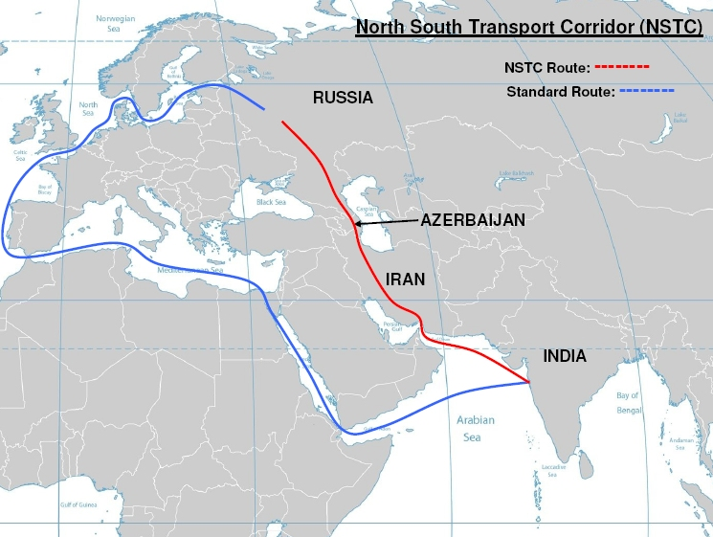
הודו והמזה"ת
הבחנה בין הלבנט לבין המפרציות
כ-7 מיליון עובדים הודים המחזירים מיליארדי דולרים למשק ההודי
אספקת גז ונפט
איראן:
  צ'באהאר
  סחר; WAIVER

Slide 10
זירת הפנים
הבחירות לפרלמנט החלו (11 אפר' 19') ותוצאות סופיות יהיו רק ב-23 במאי
מעמדו של מודי חזק, אך פחות מנק' הפתיחה שלו בבחירות הקודמות
בחירות מדינתיות תכופות; הישענות על מפלגות אזוריות וסקטוריאליות
סיכול הטרור – רדיקליזציה, ח'ליפות אסלאמית, קשמיר
רפורמות כלכליות לצד מאבק בשחיתות

Slide 11
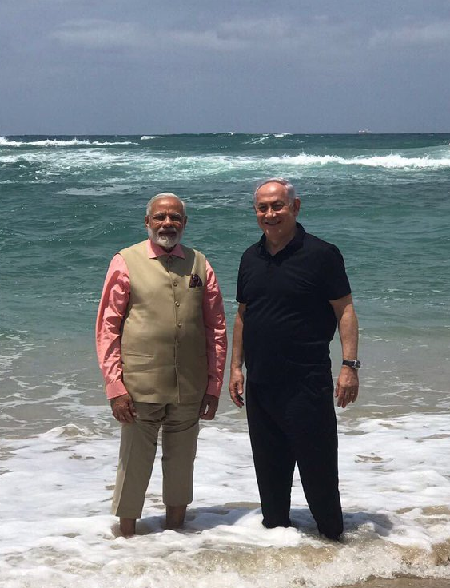
ישראל - הודו
היחסים כוננו ב-1992
שינוי הדרגתי לחיוב בארב"ל
שת"פ כלכלי מתרחב (מעל 4 מיליארד, אך כמחציתו יהלומים)
שת"פ ביטחוני – מעל 11 מיליארד בעשור האחרון
חסמים – בירוקרטיה הודית; חשש ממדינות ערב; שמרנות משה"ח ההודי.

Slide 12
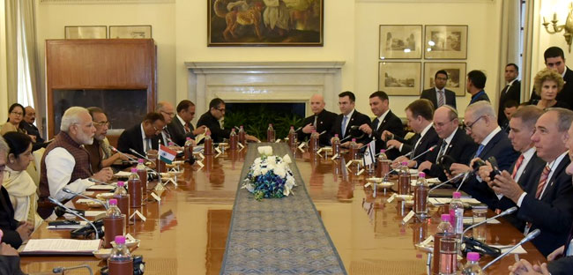
כמה מאפיינים ליחסים
שיא ביקורי בכירים: מוקרג'י (אוק' 15'); ריבלין (אוק' 16'); מודי (יולי 17'); נתניהו (ינו' 18')
שדרוג היחסים ונראותם
הרחבת היריעה האסטרטגית: מביטחוני גם לאזרחי

Slide 13
סוגיות בילטרליות על הפרק
שחרור עסקאות ביטחוניות לצד רצון הודי לפיתוח עצמי
לוט"ר והגנת גבולות
הגדלת הסחר והתמהיל שלו
Offset
חדשנות בחקלאות, מים וסייבר
הרחבת קווי התעופה ישראל-הודו

Slide 14
משרד ראש הממשלה
המטה לביטחון לאומי
For official use only

Slide 15
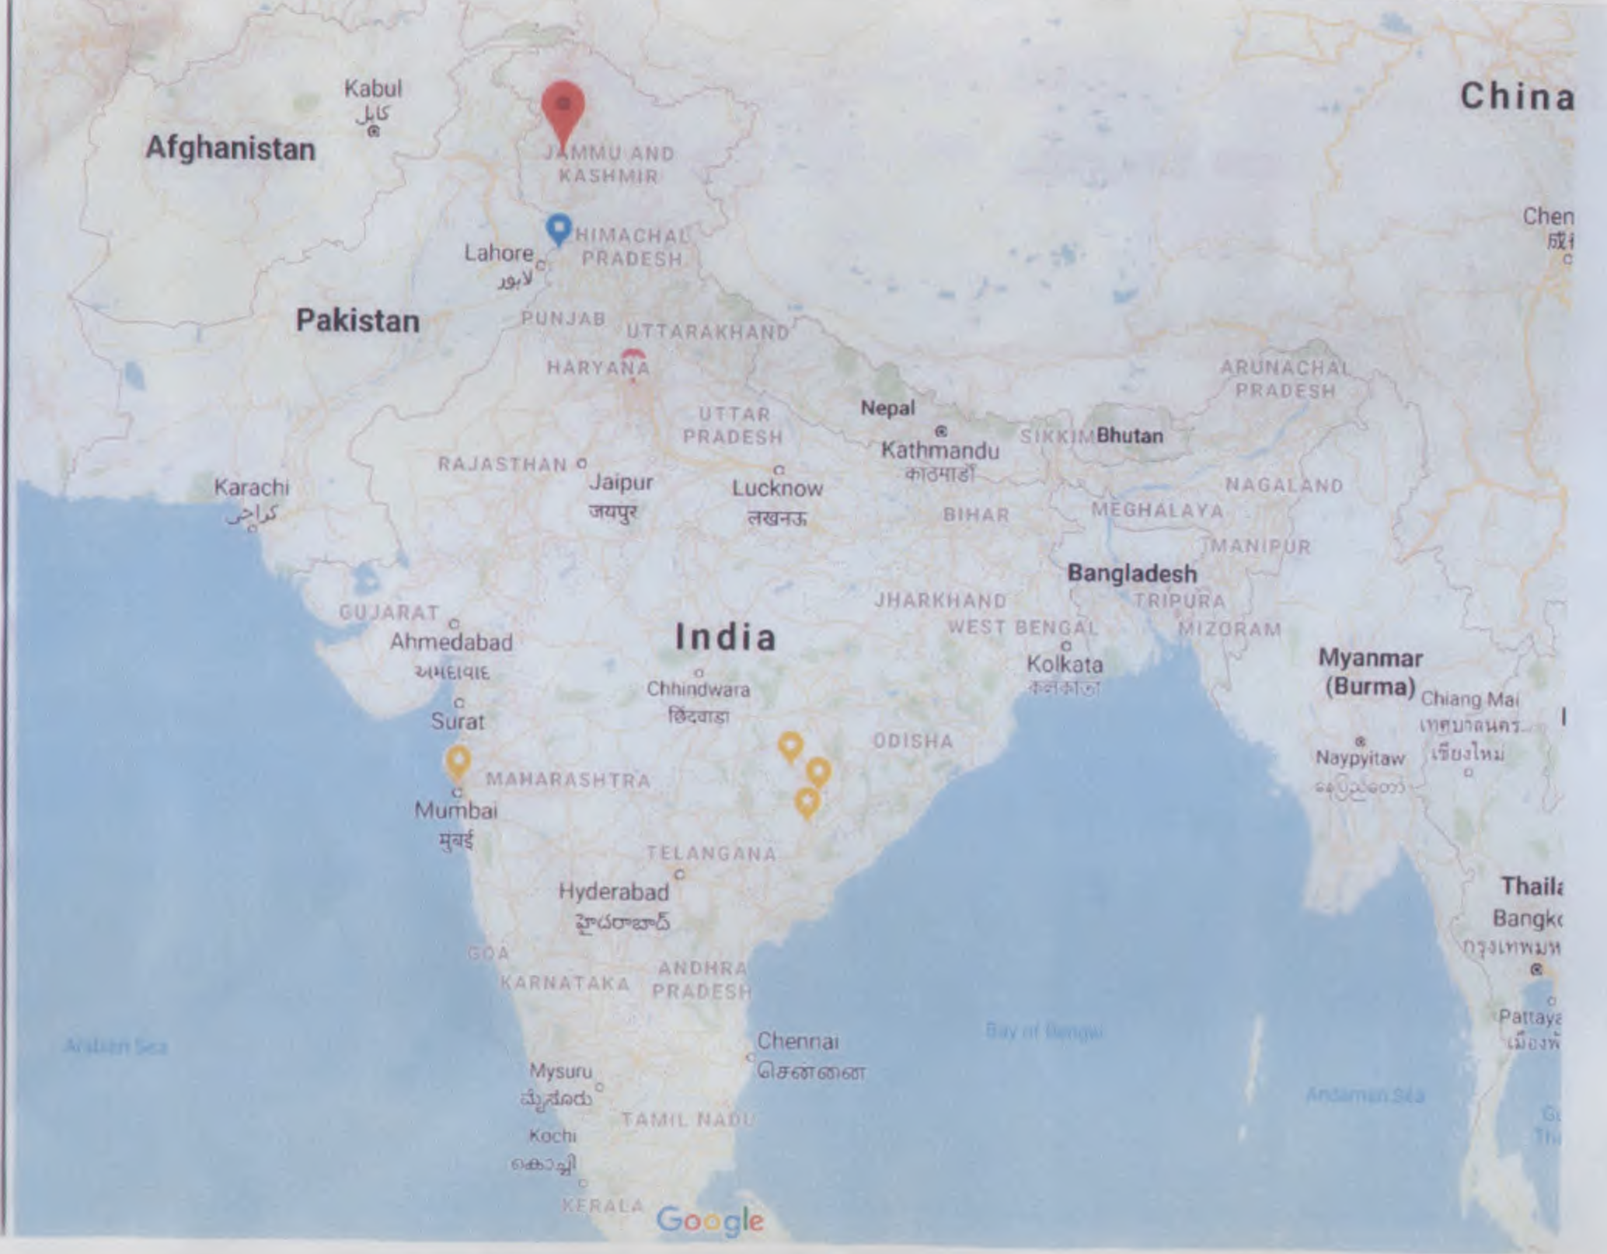

Slide 16
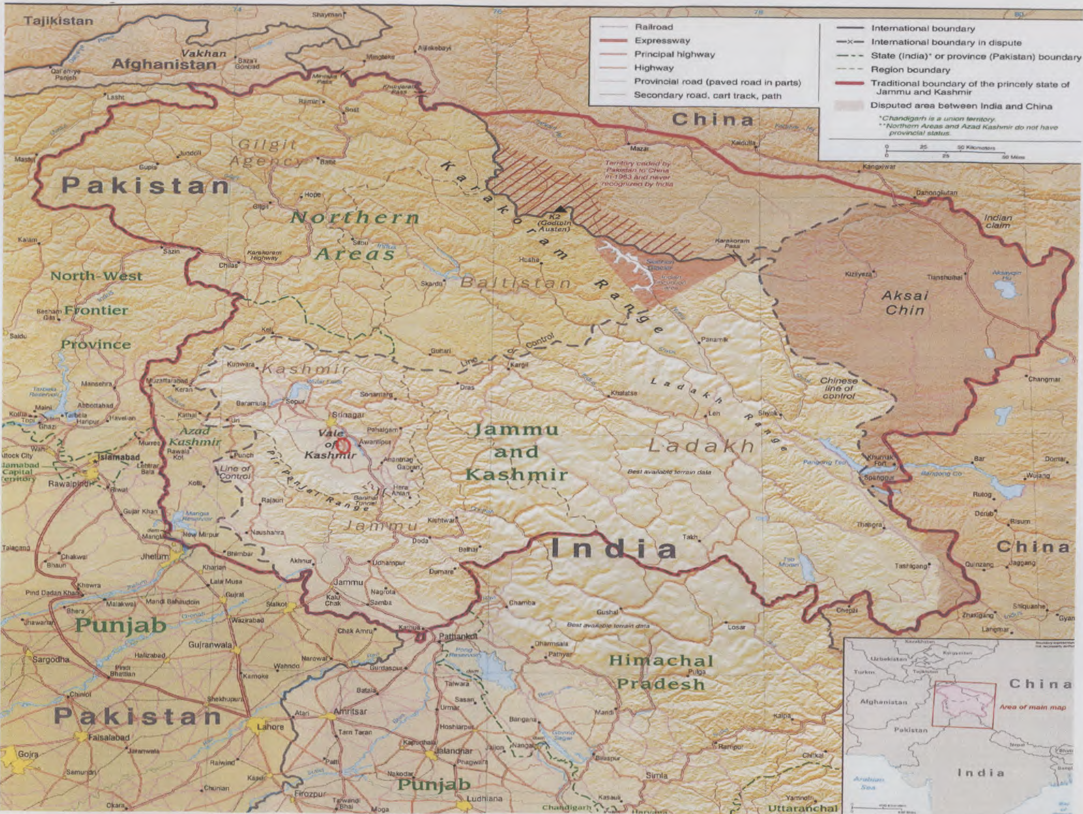

Slide 17
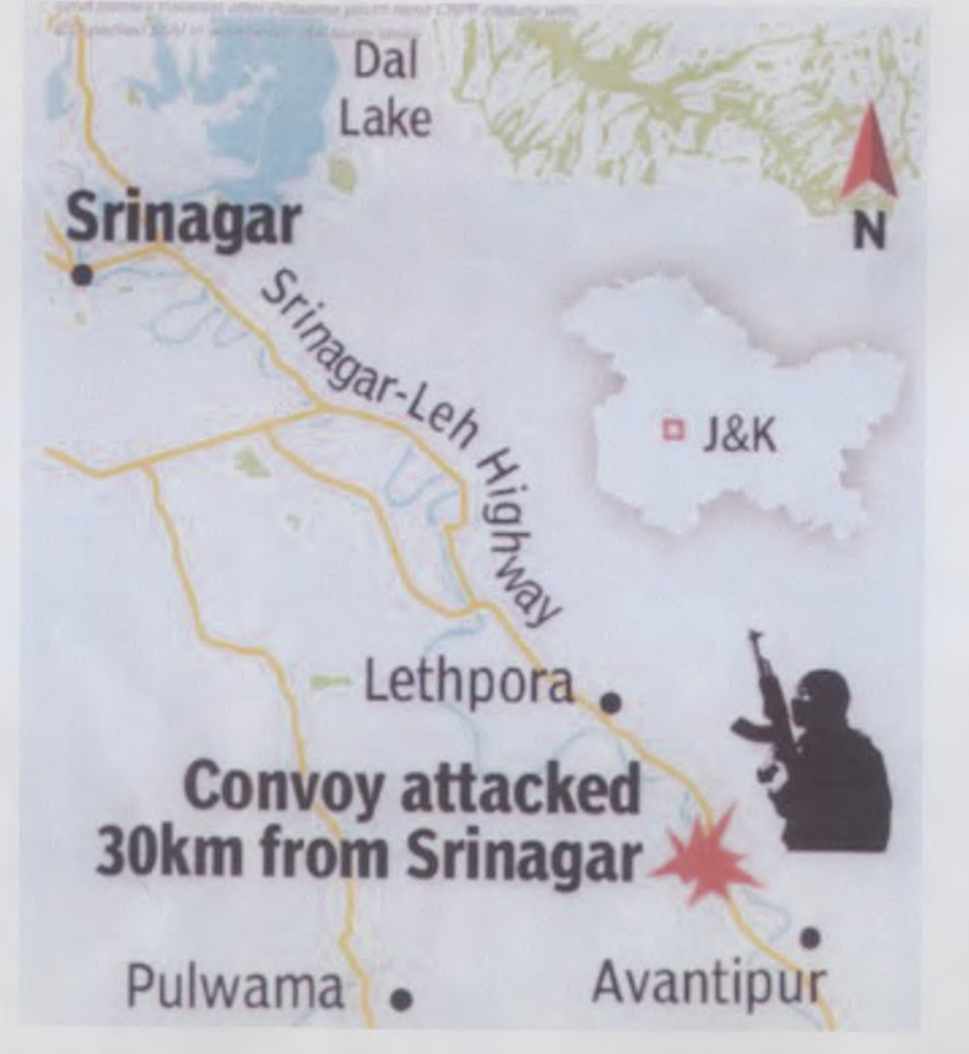

Slide 18

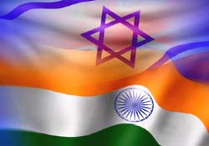

Key development data
Prime minster’s office
National security council
Division of CT and HLS
משרד ראש הממשלה
המטה לביטחון לאומי
unclassified
April 2014
Agreement on homeland and public security
September 2014
Agreed Minutes Of joint steering committee
March 2015
Visit of W.G from Israel in India
August 2015
Visit of W.G from India in Israel
July 2017
The Prime Minister of India arrives to Israel
January 2018
Visit of the Israeli Prime Minister to India
Establishment of four working groups
Activity of 3 work groups
Activity of 3 work groups

